Slide 1
Intro a Shiny
Aplicaciones Web a partir de bases de datos y códigos
library(dplyr)
rladies_global %>%
filter(city == ‘Buenos Aires')
Florencia D’Andrea - @flor

Slide 2
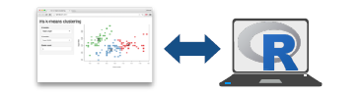
Una aplicación generada con Shiny es una página web conectada a una sesión “en vivo” de R (servidor)
Los usuarios pueden manipular la interfaz de usuario.
Esto genera que el servidor actualice la pantalla de interfaz de usuario según el código en R
Shiny Cheatsheet
Notes:
Describir
Que hace shiny

Slide 3

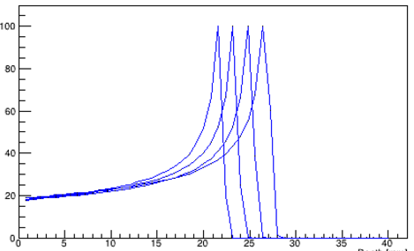
¿Por qué
Shiny?
Analizar la sensibilidad de un modelo
Generar una interfaz de usuario
IU
Servidor
Temperatura
Características del cuerpo de agua
Datos de clima
Datos de suelo
Datos de los cultivos
Modelo
Graficar output

Slide 4

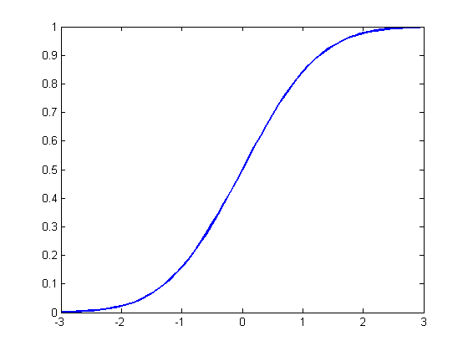
¿Por qué
Shiny?
Interpretar una base de datos
IU
Servidor
Filtrado de la base de datos (filter)
Anfibios / peces
Base de datos
Gráfico
(ggplot)
2
3
44
5
6
3
Filtrado de la base de datos (filter)
Anfibios / peces
Gráfico
(ggplot)

Slide 5
Shiny permite
Crear gráficos Interactivos
Interpretar bases de datos
Analizar la sensibilidad de un modelo
Entre otras cosas…

Slide 6

Aplicaciones Web

Slide 7
Como se compone un Código en Shiny
1
library (“shiny”)
Interfaz de Usuario
UI <- fluidPage( )
Funciones anidadas en R que ensamblan un usuario HTML
Servidor
Server <- function (input, output) { }
Funcion con instrucciones sobre como crear y reconstruir los objetos R en la UI
Combina UI y server
shinyApp (ui = ui, server = server)
Notes:
Siempre en la misma carpeta
Guardar con encoding UT8

Slide 8
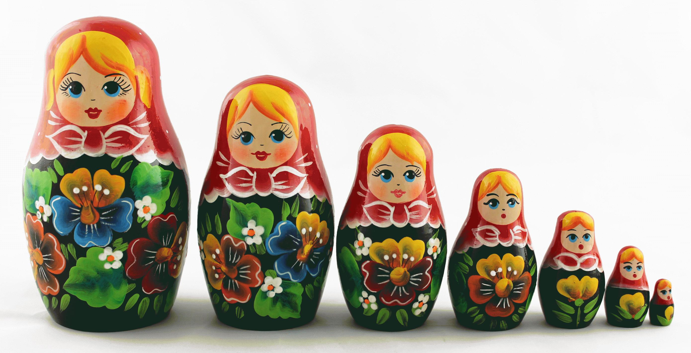
Interfaz de Usuario
Funciones anidadas

Slide 9
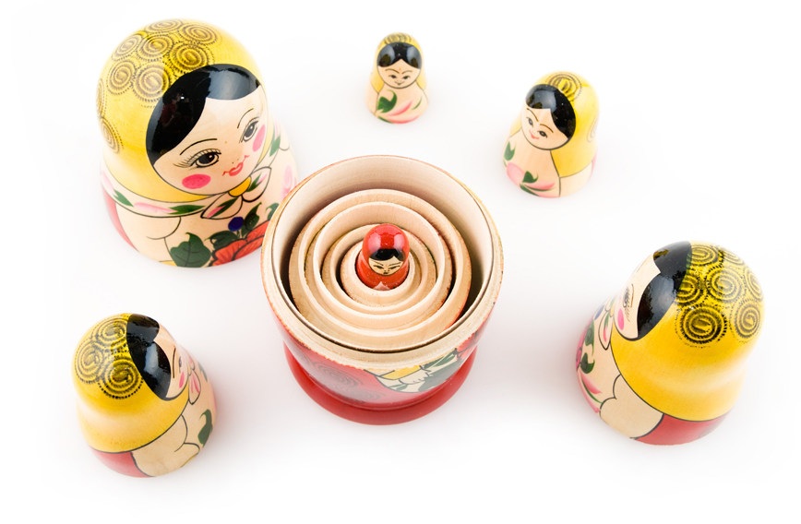
Cuidado con los parentesis
(((((((((( ))))))))))

Slide 10
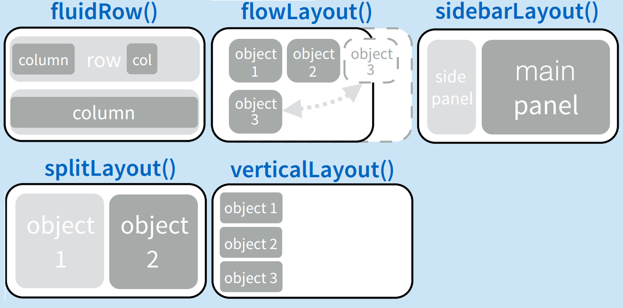
Layout

Slide 11
Interfaz de Usuario
Ui <- fluidPage( sidebarLayout( sidebarPanel ( ) , mainPanel( ) )

Slide 12
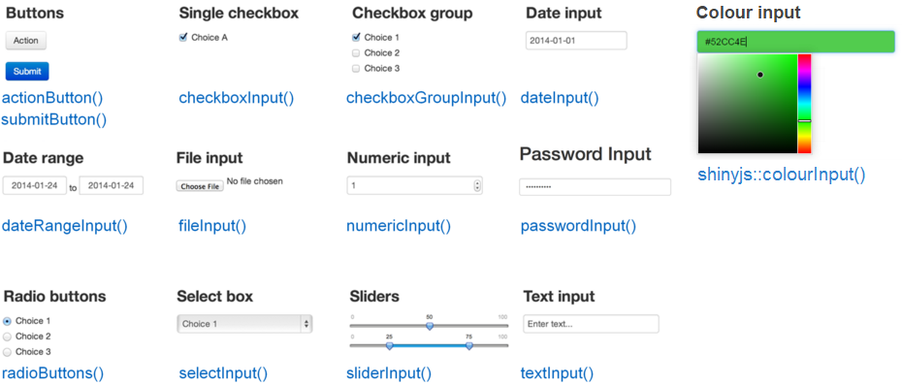
Inputs

Slide 13
Interfaz de Usuario
Ui <- fluidPage( sidebarLayout(
sidebarPanel( radioButtons() ),
mainPanel( ) )

Slide 14
Formato del Input
Nombre para identificar la variable en R
Nombre que ve el usuario en pantalla
radioButtons(inputId, label,
choices = NULL, selected = NULL, inline = FALSE, width = NULL,
choiceNames = NULL, choiceValues = NULL)

Slide 15
Formato del Input
radioButtons("Vx", "Eje X",
selected = "displ",
choices= c("Millas de autopista por galon"="hwy",
"Millas de ciudad por galon"="cty",
"Cilindrada del motor (L)"="displ")

Slide 16
Formato del Input
radioButtons("Vx", "Eje X",
selected = "displ",
choices= c("Millas de autopista por galon"="hwy",
"Millas de ciudad por galon"="cty",
"Cilindrada del motor (L)"="displ")

Slide 17
Interfaz de Usuario
ui<- fluidPage(
sidebarLayout(
sidebarPanel(radioButtons("Vx", "Eje X", selected = "displ", choices= c("Millas de autopista por galon"="hwy", "Millas de ciudad por galon"="cty", "Cilindrada del motor (L)"="displ"))),
mainPanel()))

Slide 18
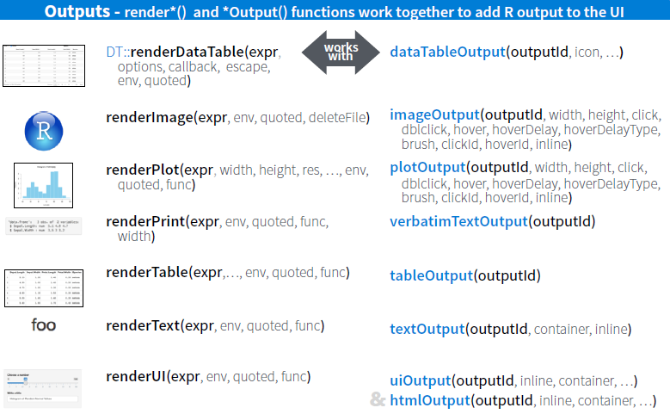
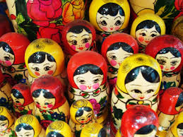
Shiny Cheatsheet

Slide 19
Interfaz de Usuario
ui<- fluidPage(
sidebarLayout(
sidebarPanel(radioButtons("Vx", "Eje X", selected = "displ", choices= c("Millas de autopista por galon"="hwy", "Millas de ciudad por galon"="cty", "Cilindrada del motor (L)"="displ"))),
mainPanel( plotOutput(“Output Id”))))
“coolplot”

Slide 20
Extras

Slide 21
Interfaz de Usuario
ui<- fluidPage(theme = shinytheme("lumen"), h1(strong("Rladies Buenos Aires")),
h4(em("Taller de Ciencia de Datos")),
sidebarLayout( sidebarPanel( radioButtons(…) ),
mainPanel(… ))

Slide 22
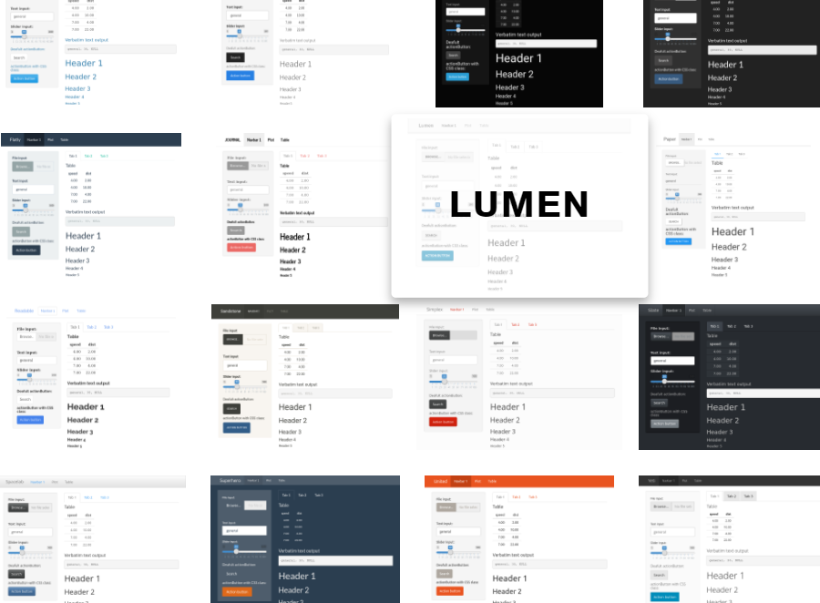
https://rstudio.github.io/shinythemes/

Slide 23
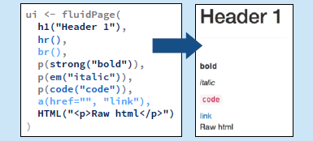
Titulos y agregados
La interfaz de usuario de una aplicación es un documento HTML. Usa Shiny para ensamblar funciones HTML con R.
h1 o Titlepanel()
img() para imagen
a() hiperlink
br() linebreak
em() italics
strong() negrita
Shiny Cheatsheet

Slide 24
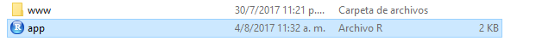
Imagenes
img(src='nametag_7x5.png', width= 200)

Slide 25
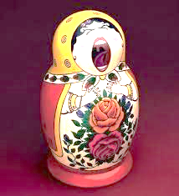
Servidor

Slide 26
Notes:
Ojo con render image y mostrar una imagen en la interfase de usuario

Slide 27
Servidor
server <- function(input, output) {
output$coolplot <- renderPlot({ })
}

Slide 28
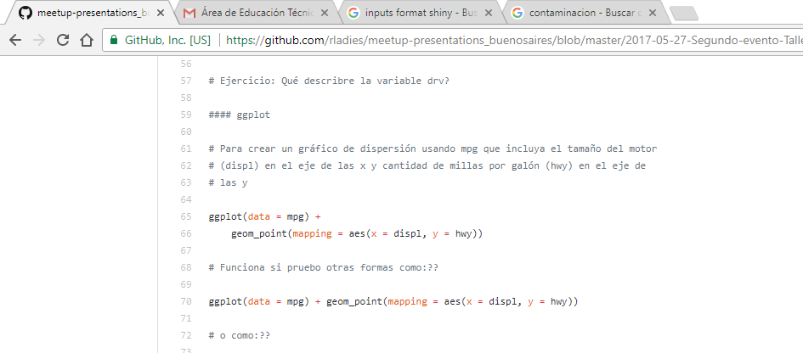
¿Se acuerdan?
Segundo taller de ciencia de datos

Slide 29
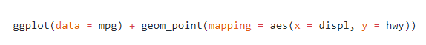
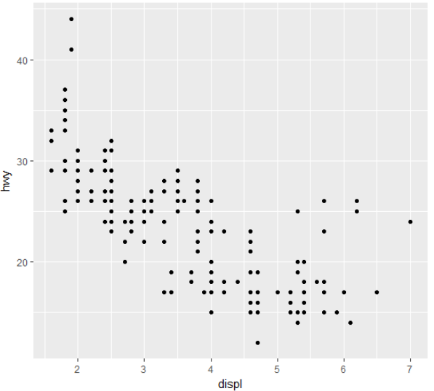
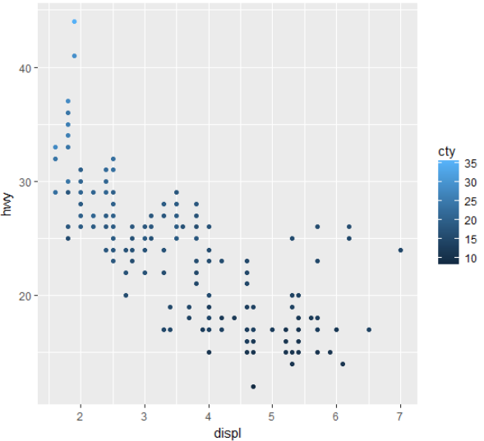
¿Se acuerdan?

Slide 30

Servidor
ggplot(data = mpg) + geom_point(mapping = aes_string(x = input$Vx, y = input$Vy, color= input$class)))
Defini mas inputs

Slide 31
Servidor
server <- function(input, output) {
output$coolplot <- renderPlot({ print(ggplot(data = mpg) + geom_point(mapping = aes_string(x = input$Vx, y = input$Vy, color= input$class))) })
}
shinyApp (ui = ui, server = server)

Slide 32
Correr la aplicación
Botón “Run App”
Botón “Stop”
Notes:
No pueden tocar el codigo mientras corren la app
Tinen que pararlo
Guardan el archive antes de corer
Probar todo el tiempo
La mejor forma de hacer esto es tomando un codigo que ya se que corre

Slide 33
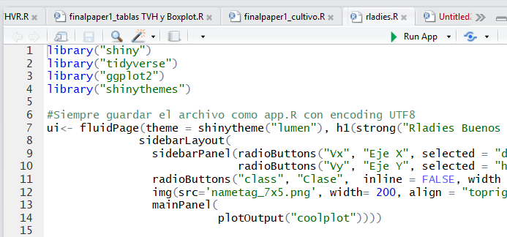
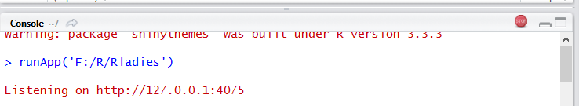
Correr la aplicación

Slide 34
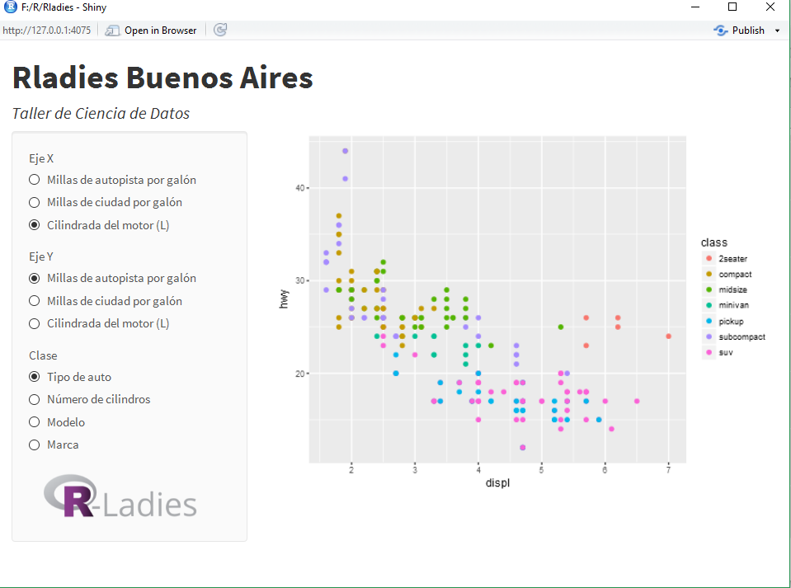

Slide 35
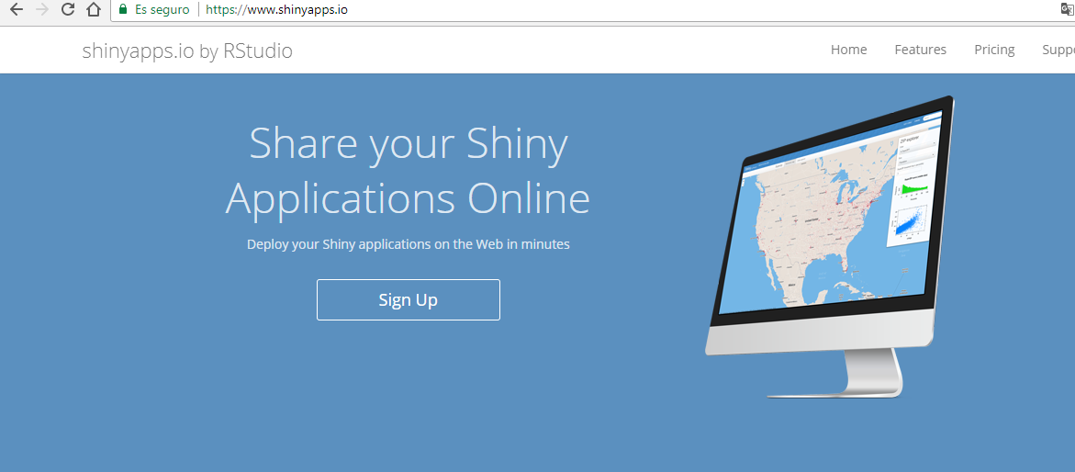
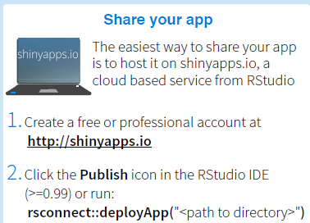
Compartir gratis ( o no )!
Botón “Run App”
Botón “Stop”

Slide 36
Ejemplos de aplicaciones web con Shiny
https://www.showmeshiny.com/
Nombres en Uruguay
@@ Daniela.vazquez
https://d4tagirl.shinyapps.io/uy_names/
Mapa
https://gallery.shinyapps.io/086-bus-dashboard/
Genoma
https://gallery.shinyapps.io/genome_browser/

Slide 37
Ejemplos de aplicaciones web con Shiny
Alcohol en sangre
https://gallery.shinyapps.io/drinkr/
Regresión simple
https://gallery.shinyapps.io/simple_regression/
Ebola
https://gallery.shinyapps.io/Ebola-Dynamic/

Slide 38
Algunos tutoriales
En ingles!
https://shiny.rstudio.com/tutorial/
http://deanattali.com/blog/building-shiny-apps-tutorial/

Slide 39
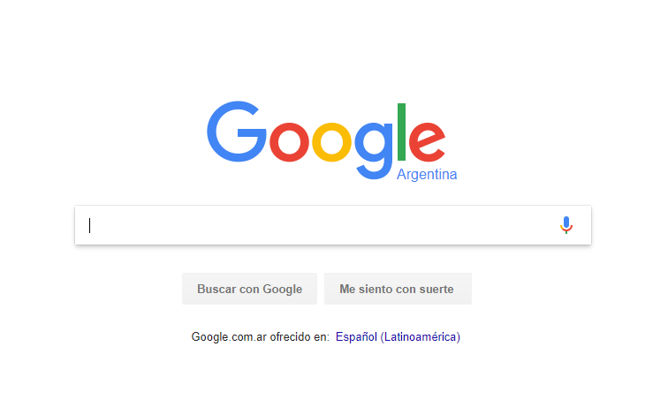
😉
Preguntas

Slide 40
Gracias

